Slide 1
Retrospectiva Astronômica 2017
Kharen Silva

Slide 2
2/02/2017- Grande mergulho ao longo do topo das nuvens de Júpiter

Slide 3
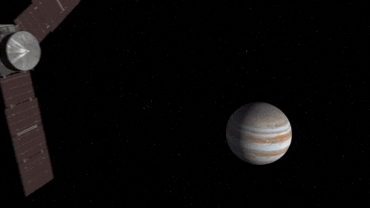
Dados
Destino: Júpiter
Duração da missão : 6 anos
Massa: 3.625 kg
Fim da missão: fevereiro de 2018 (previsão)

Slide 5
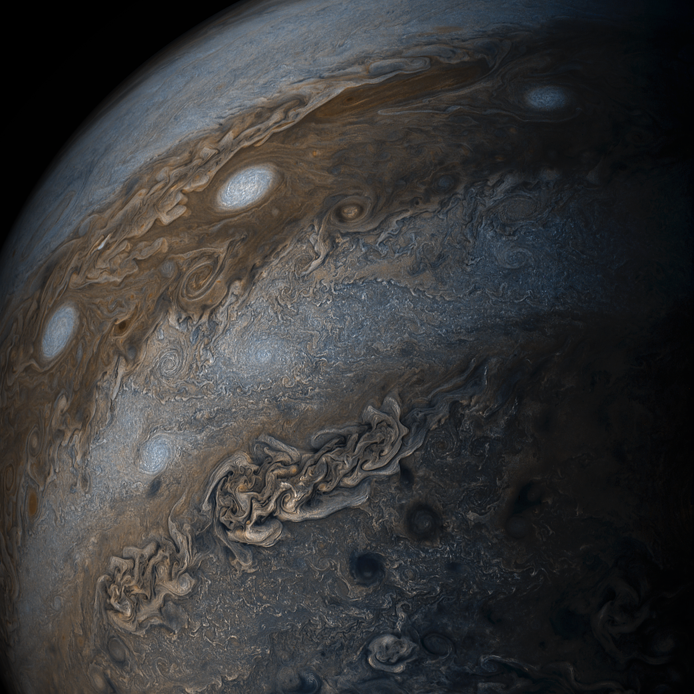

Slide 7
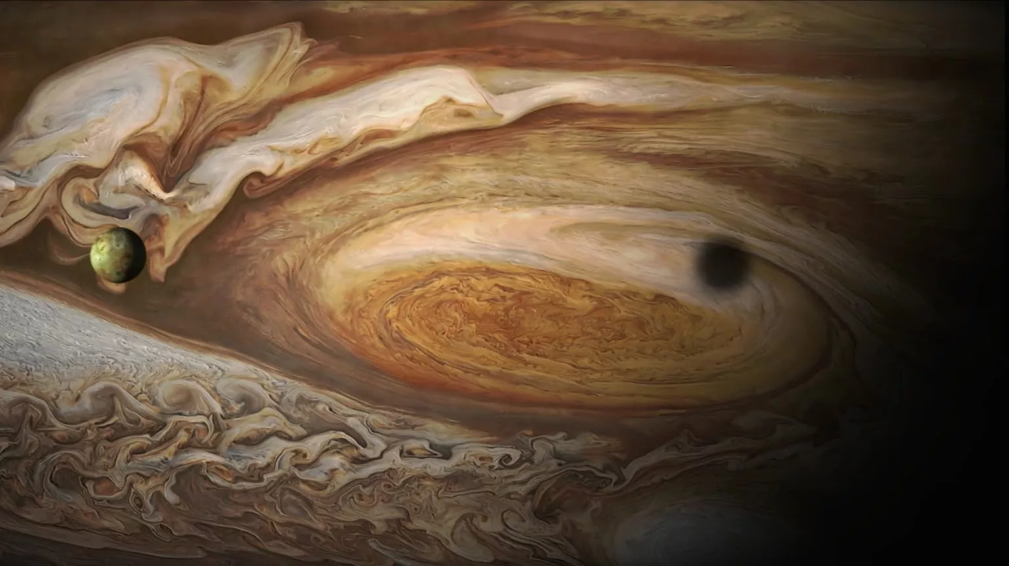

Slide 8
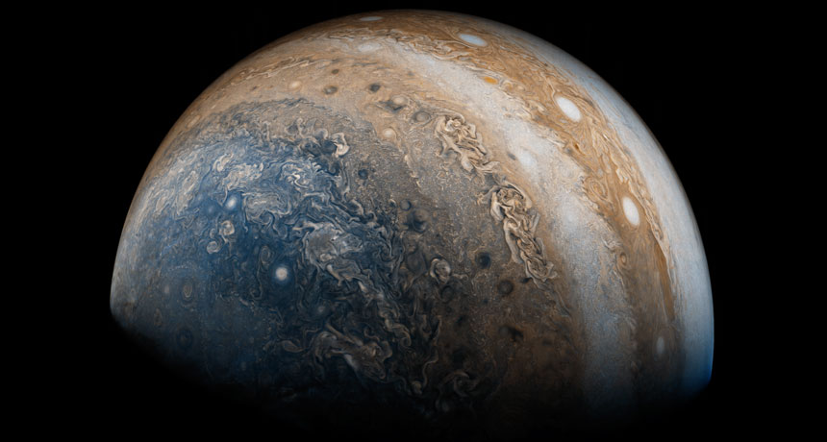

Slide 9
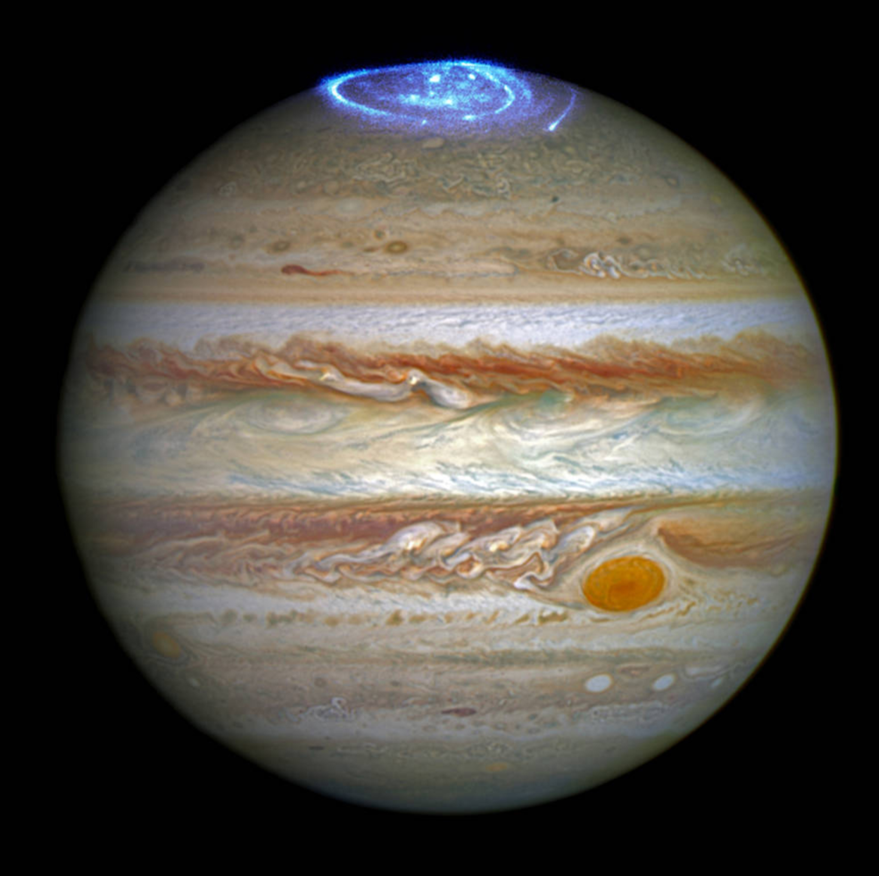

Slide 10
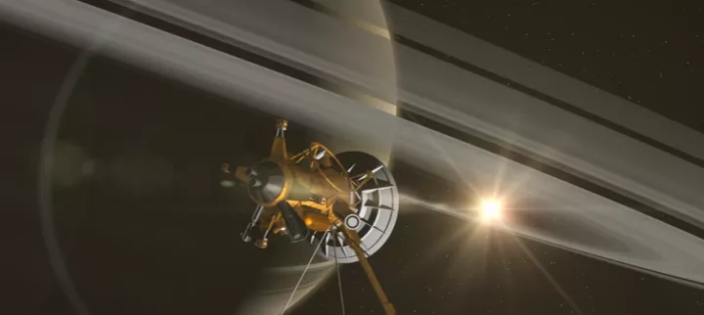
15/09/2017- Fim da missão Cassini

Slide 11
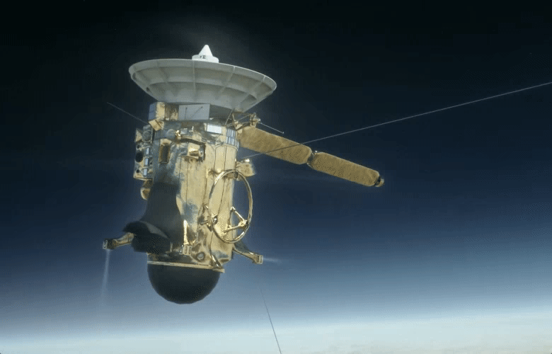
Dados
Destino: Saturno
Duração da missão: 20 anos
Massa: 2.523 kg
Fim da missão:15 de setembro de 2017, (10:31)

Slide 12
Grand Finale Cassini

Slide 13
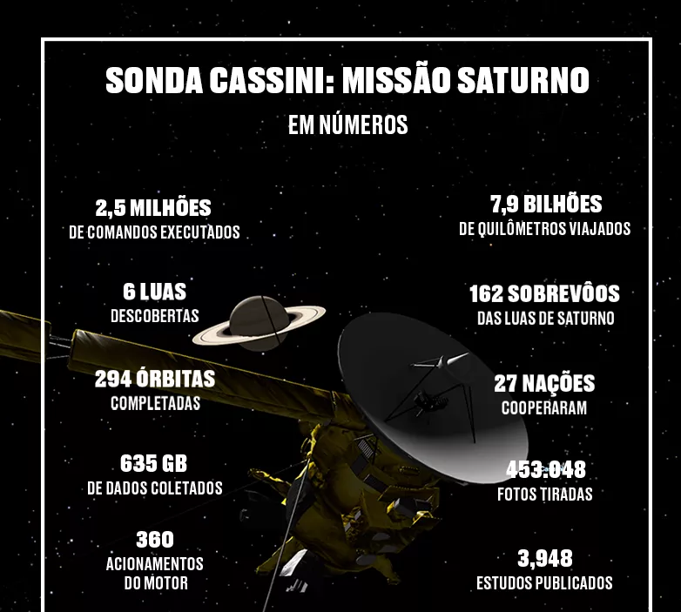

Slide 14
12/10/2017- Anel no Planeta Anão Haumea

Slide 15
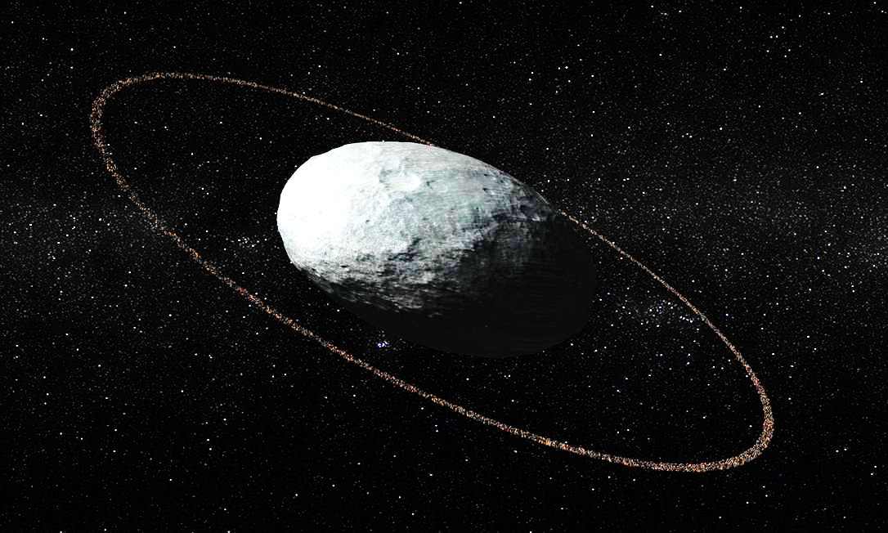
Dados:
Periélio: 35,164 UA
Afélio: 51,526 UA
Período orbital: 283,28 anos terrestres
Velocidade orbital média: 4,484 km/s

Slide 16
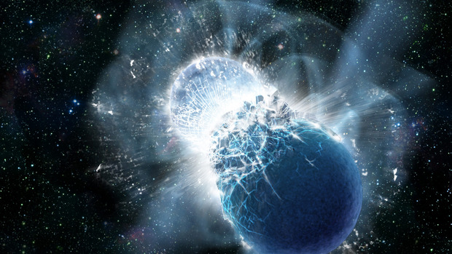
16/10/2017-Kilonova
Duas estrelas de Nêutrons

Slide 18
Ligo

Slide 19
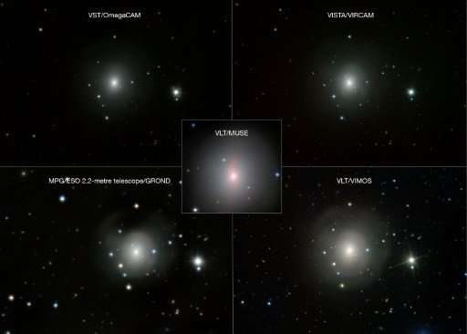

Slide 20
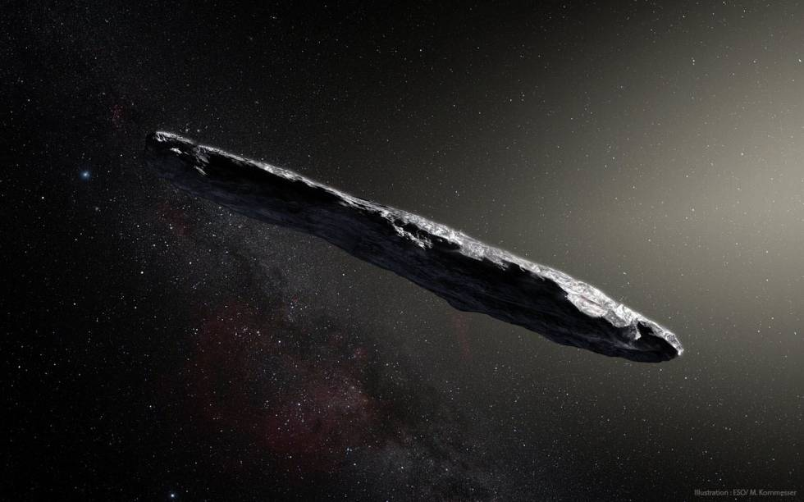
19/10/2017 Asteroide Interestelar

Slide 21
Dados:
Acreditava-se que era um cometa,
Ele é cilíndrico
Velocidade: 25 km/s
Rotação: 7 horas
500 metros de comprimento
60 de largura

Slide 22
